Slide 1
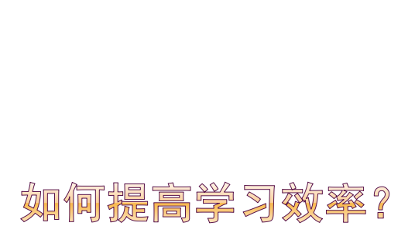

高二（4）班主题班会

Slide 2
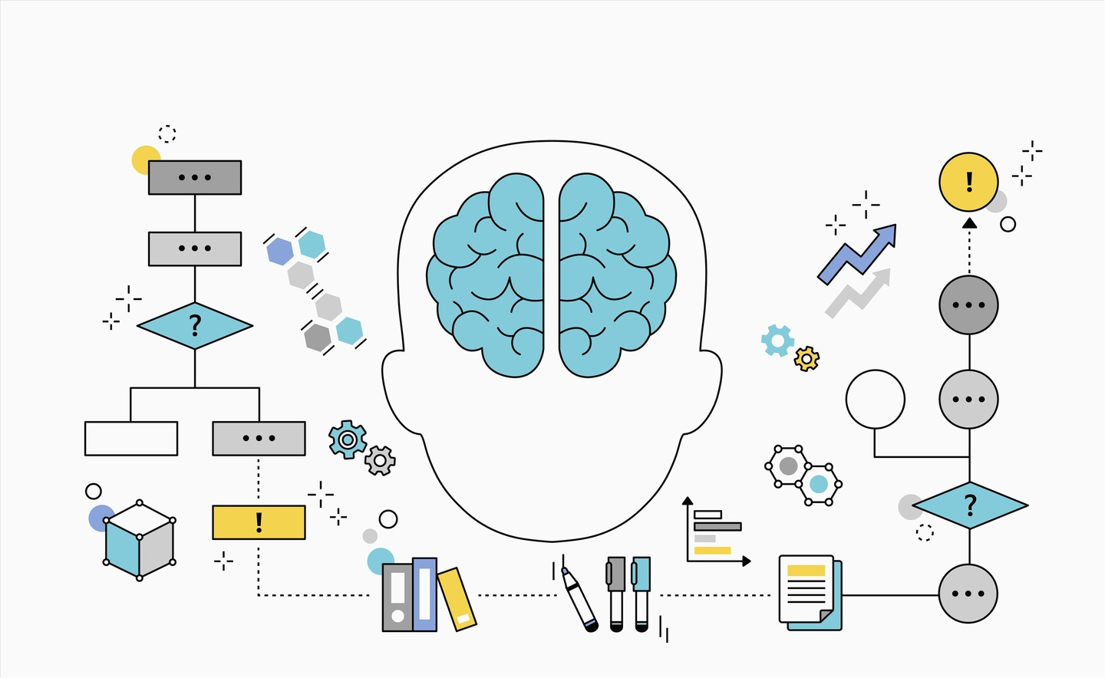
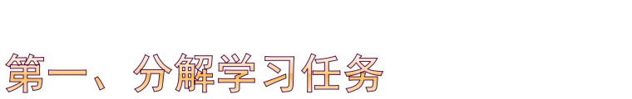
当我们在学习中遇到无从下手的情况，到处寻找答案而得不到解决。这时我们只需做一两件事，这一两件事是达到目的的关键。通过反复的学习和思考，我们就会在这个问题上取得突破。这就是分解学习任务，把学习的重点画出来，着重学习理解，如此学习中普遍的，推演的部分便迎刃而解。例如弹吉他，不应该纠结弹奏的模式，而是应认真练习基本的和弦，以及和弦之间的过渡，等练习的连贯之后自然会取得大的进步。

Slide 3
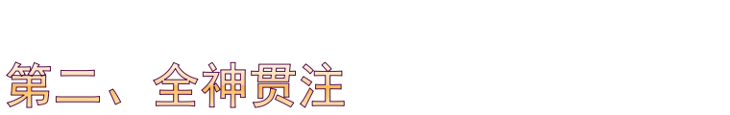
学习时全神贯注非常重要，可是做起来却很难。我们会被外界的种种嘈杂影响。为了增加学习的专注度，我们排除一切干扰学习的外界因素，并在短时间内专注一件事，时间把控在25到30分钟，然后休息3到5分钟。这样我们就可以把学习分成若干个时段，每个时段学习25分钟，休息5分钟，每四个时段多休息一会。这样能使我们在短时间内集中精神完成任务，又不会因为长期的学习感到乏累，提高了学习的有效性。在短暂的休息中，也能得到必要的放松和思考，缓冲学习的知识，避免造成积压。

Slide 4
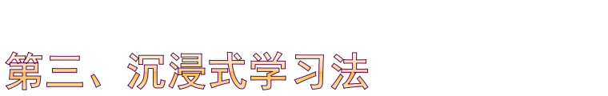
研究显示，通过阅读学习只能学到其中10%的知识；通过听和看能学到20%的知识；通过演示能学到50%；学完后练习就可以掌握70%的知识；学完后立即使用就能学到90%的知识。很明显，沉浸式学习法是很有效的学习方法，只有把学习的东西付诸于实践中，才能巩固学习反射，加强学习效果。就像学习踢足球，没有人会通过专业书籍变成优秀的运动员，只有上场去练习，在比赛中磨练踢球的技能，才有可能成功。

Slide 5
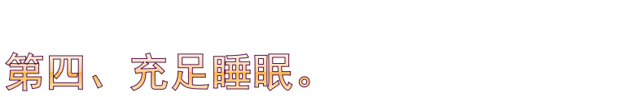
睡眠对于学习意义重大。我们在清醒时学习新事物收集新信息，并加强这些记忆。睡眠就是一种创造性记忆的过程，我们清醒时受到的刺激和学习的知识会在睡眠中得到加强。科学家认为，人的大脑是可以改变结构和组织，也就是大脑的可塑性。我们通过睡眠的休息状态，让大脑对学习的新知识新信息进行处理强化，形成知识记忆。同时充足的睡眠也是保证未来学习的可持续性，困倦的大脑很难集中精神进行学习。保证充足的睡眠也是缓解压力和放松身体的有效方式。毕竟学习是一个需要全身能动的过程。

Slide 6
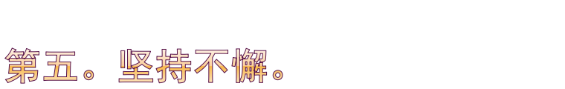
能够掌握学习的方式方法固然重要，但所有事都贵在一个坚持。学习这一件事情，是会遇到瓶颈的。当开始入手时会经历一段突飞猛进，而随着学习的深入，会经历瓶颈期。这时候可能会想，或许学习已经达到一定高度，不容易前进，便想要放弃。可是学习是一个艰苦的过程，遇到瓶颈便轻言放弃，那就不会达到最终学习的目的。凡事都会经历高潮和低谷，有时候学习时会感觉倒退或者停滞不前，其实这是一种正常反应。我们总要对学习进行一些消化和运用，经历一段快速增长必然有一段慢速分解的过程。坚持不懈才能炉火纯青，半途而废只有鼻青脸肿。

Slide 7
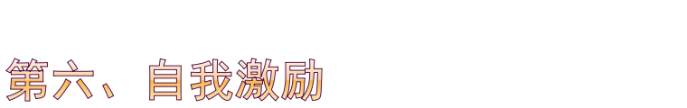
1、相信自己。很多的科学研究都证明，人的潜力是很大的，但大多数人并没有有效地开发这种潜力，这其中，人的自信力是很重要的一个方面。无论何时何地，你做任何事情，有了这种自信力，你就有了一种必胜的信念，而且能使你很快就摆脱失败的阴影。

Slide 8
2、学会用心。学习的过程，应当是用脑思考的过程，无论是用眼睛看，用口读，或者用手抄写，都是作为辅助用脑的手段，真正的关键还在于用脑子去想。比如说记单词，如果你只是随意的浏览或漫无目的地抄写，也许要很多遍才能记住，而且不容易记牢。而如果你能充分发挥自己的想象力，运用联想的方法去记忆，往往可以记得很快，而且不容易遗忘。很多书上介绍的英语单词快速记忆的方法，也都是强调用脑筋联想的作用。可见，如果能做到集中精力，发挥脑的潜力，一定可以大大提高学习的效果。

Slide 9
3、良好情绪。每个人可能都有过这样的体会，某一天，自己的精神饱满而且情绪高涨，在学习一样东西时感到很轻松，学的也很快，这正是我们的学习效率最高的时候。因此，保持自我情绪的良好是十分重要的。学生在日常生活中，应当有较为开朗的心境。

Slide 10




发扬合作精神，共同促进。
在这个集体里，
我们互相之间不仅仅是对手，
我们更是同学、战友。

Slide 11

教师在课堂上讲的内容很多，我们要抓住听课的重点。首先要根据课前预习的情况，重点听预习时没弄懂的部分，争取通过教师的讲解，把疑难点解决。其次，要抓住教师讲课内容的重点。要善于抓住教师讲课中关键的字、词、句，抓住教师反复强调的重点内容。

Slide 12
听课的关键在于对教师讲授内容的理解，要眼耳手脑各种感官一齐配合促进对所学内容的理解。眼要盯着老师的板书和老师讲课时的动作表情等；耳要听清教师讲课的内容，要听得准确、听出重点，听出教师讲课的意图；手要有选择地记，要记重点、难点和疑点；脑筋要开动，积极思考，抓住教师讲课的思路。听课要以理解为主，要在理解的前提下去记忆所学的知识。

Slide 13
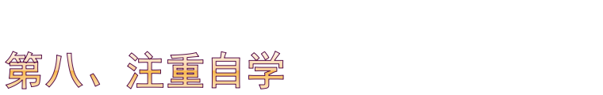
1、课前预习。预习，即课前的自学。在教师讲课之前，自己先独立地阅读新课内容，初步理解内容，为上课做好接受新知识的准备。预习时要读、思、问、记同步进行。对课本内容能看懂多少就算多少，不必求全理解，顺手用笔作出不同符号的标记。把没有读懂的问题记下来，作为听课的重点。预习能发现自己知识上的薄弱环节，在上课前补上这部分的知识，有利于听课时跟着老师讲课的思路走。 有利于弄清重点、难点所在，便于带着问题听课与质疑。注意力集中到难点上。这样，疑惑易解，听课轻松、顺利、主动，学习效果高。

Slide 14
2、课后复习不管是那门学科都分为大的章节和小的课时，一般当讲完一个章节的所有课时就会把整个章节串起来在系统的讲一遍，作为复习，我们同样可以这么做，因为既然是一个章节的知识，所有的课时之前一定有联系，因此我们可以找出它们的共同之处，采用联系记忆法把这些零碎的知识通过线串起来，更方便我们记忆。俗话说的好，临阵磨枪，不快也光，不得不说考前突击的记忆还是非常深刻，虽然不是很牢靠的复习方法，但是也有其一定的效果。平常我们难免会做错题目，要习惯性的把这些错题收集起来，每个科目都建立一个独立的错题集，当我们进行考前复习的时候，它们是重点复习对象，这样才不会在同样的问题上再次失分。

Slide 15

相信很多学习方法大家都知道，但是就是没有付诸行动，这就是我们常说的理论一大套，行动不对号，任何行之有效的方法不付诸行动是永远见不到成效的。

Slide 16
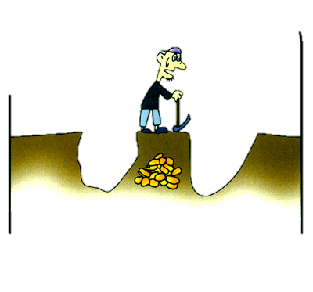

我相信这样的一个现实：

Slide 17

相信自己，
才能成功 ！

Slide 18


01 要经得起考试的考验。
02 题海无边，总结是岸。
03 最淡的墨水也胜过最强的记忆。
04 多学一点，多做一点，能力会更强一点。
05 一本好书，胜过任何珍宝，一本坏书，比强盗还坏。
06 请不要随意说放弃。

Slide 19
07 有信心未必会赢，没有信心一定会输。
08 勤奋者天天都有希望，懒惰者除了失望还是失望。
09 坚定信心，多做实事，享受学习的乐趣。
10 一人为全班，全班为一人。
11 我们可以成为朋友。
12 愿每个同学都成为最好的自己

Slide 20
